Slide 1



TECNOLOGICO DE ESTUDIOS SUPERIORES DE ECATEPEC
DIVISION DE INGENIERIA EN SISTEMAS COMPUTACIONALES
MATERIA:PROGRAMACION WEB
TEMA:CAMWIKI NOMBRE: BAEZ MUÑOZ ANA KAREN
CHAVEZ MARTINEZ JOSE GUADALUPE

Slide 2

Inicio de sesión y registro
Redes Sociales

Slide 3
Enlace a información

Slide 4
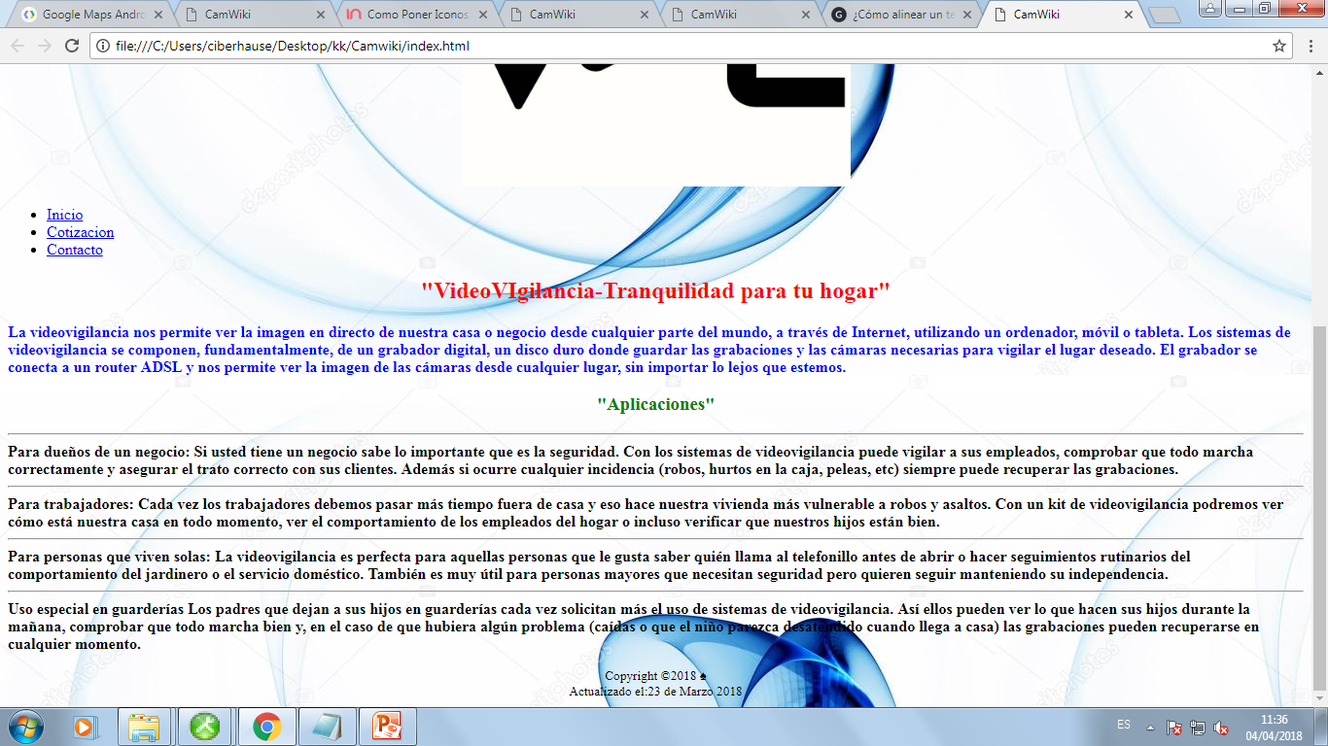
Aplicaciones de la empresa

Slide 5
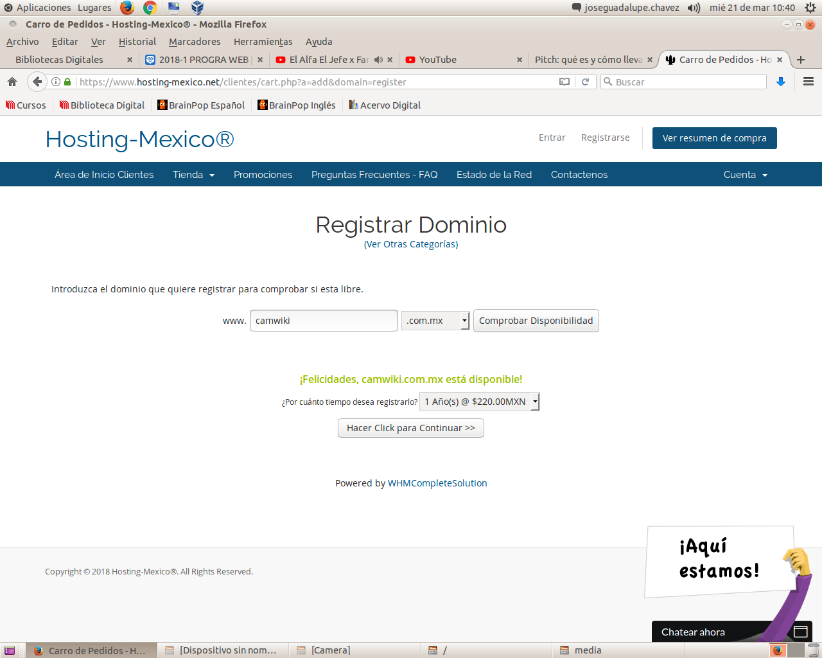
Registro de hosting

Slide 6
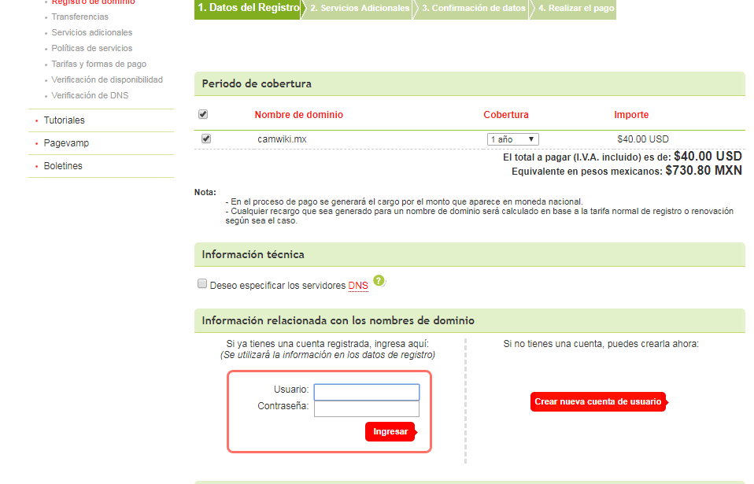
Registro de dominio

Slide 7
